Slide 1

MYHD
阶段项目总结汇报
超市收银系统
采用稳扎稳打的技术，实现快速、高效、准确、安全、便捷的收银流程，提高顾客满意度和购物体验,
开发系统: linux centos7 IDE: IDEA 项目管理: git和gitlab
项目依赖管理: maven 项目测试: Junit 项目日志框架: log4j
黄锦辉
吉软十期

Slide 2
目录
CONTENTS
01
02
03
04
工作内容概述
项目完成进度
工作总结教训
下步工作计划
超市收银项目设计, 包括注册登录功能, 员工结账退货功能, 经理对账统计和活动设置功能
已完成功能分析, 需求文档分析, 接口设计, 项目代码编写, 界面展示设计
接口设计不完善, 接口使用时, 常常发现接口的功能缺失, 底层sql语句编写还不够熟练
分析本次项目的不足之处, 总结教训, 准备下一阶段的阶段项目
长春吉软国际

Slide 3

01
工作内容概述
超市收银项目设计, 包括注册登录功能, 员工结账退货功能, 经理对账统计和活动设置功能
长春吉软国际

Slide 4
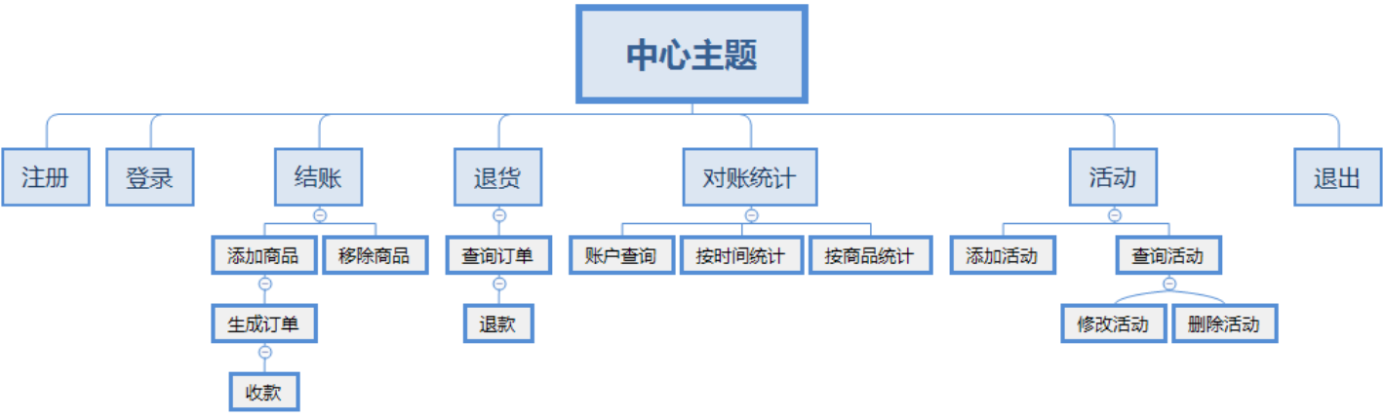
超市收银项目设计, 包括注册登录功能, 员工结账退货功能, 经理对账统计和活动设置功能
长春吉软国际

Slide 5
工作内容概述
注册和登录
用户名 密码
注册: 输入用户名、密码、确认密码，注册新用户
登录: 通过用户名和密码登录
结账和退货
结账: 显示两个操作菜单：添加商品和移除商品。添加商品和移除商品实现方便切换，给用户更好的体验。
退货: 退货操作需要先查询到商品对应的订单，根据订单编号找到订单。
添加 移除
对账统计和活动设置
销售额 活动
对账统计: 账户查询, 按时间统计销售额, 按商品统计销售额
活动设置: 添加活动, 查询活动, 修改活动, 删除活动

Slide 6




注册和登录
注册
注册功能与用户表实现关联, 在用户表里主键设置为用户id, 用户名为员工姓名, 员工使用用户id和用户密码登录, 可以允许同名的用户进行注册, 但是他们注册的用户id是从100001开始自增的
100001是经理用户id, 经理账户在收银系统不提供注册, 如需注册请联系后台管理员
登录
登录功能使用用户ID和密码进行系统登录。收银系统中分为普通员工和总经理登录。登录系统会对登录人员的职位进行判断。普通员工登录成功进入员工操作界面，经理登录成功进入经理的操作界面。判断逻辑先查询用户表是否有该用户ID，查询到用户之后进行密码判断，密码输入正确进入系统，否则提示用户名错误或密码错误。

Slide 7



结账和退货
01
结账---添加商品
结账---移除商品
02
将商品添加到hashMap的购物车集合中, 当添加重复的商品时, 增加原有商品数量即可, 在添加商品后展示购物车的内容, 确认结账时先确认购物车是否有结账内容, 否则不进行结账操作, 结账根据活动选择对应的折扣进行结账, 结账后展示订单, 更新账户表, 订单表, 订单项表同时生成一张发票(使用IO流输出订单)
将商品移除购物车中, 减少原有商品数量即可, 数量为0将商品移除购物车即可
03
退货---查询订单
退货---进行商品退货
04
顾客拿着先前的订单发票进行退货, 根据订单编号查找到购买内容后, 如果已经全部退货则提示订单已完成退货, 未查找到对应订单则提示订单不存在
操作人员输入顾客退货的商品id和商品数量, 确认退货后更新账户表, 订单表, 订单项表, 展示退款余额

Slide 8
对账统计
01
账户查询
按时间统计销售额
02
经理登录操作系统后进入对账统计, 选择账户查询, 账户记录的是超市的收入金额, 为了账户安全需要输入账户的查询密码, 来查询账户
经理输入查询的开始时间和结束时间, 系统进入订单表查询这段时间的销售情况, 把金额统计出来返回给经理查看
03
按商品统计销售额
返回上一级菜单
04
经理输入商品编号, 查询商品的销售情况, 展示该商品的订单编号和销售情况, 如果商品的某一订单销售为0, 说明商品进行了退款, 经理就可以通过商品的总销售额和退货情况来设计商品的销售方案
输入0返回上一级菜单, 经理可以选择对账统计和活动设置

Slide 9
活动设置
01
活动查询
添加活动
02
经理进入活动设置页面后, 页面会分页展示活动表里的所有的, 如果想查询特定的活动, 需要指定活动id查询
经理可以根据超市的运营策略来决定添加一些活动进行商品的促销, 活动的设计初心时针对全部商品的, 例如全场满200打八折
03
活动修改
活动删除
04
经理可以根据超市的运营情况来动态的调整活动的名称, 折扣, 开始日期和结束日期, 实现超市的最大化的利润收入
经理可以对不合适的活动或者过期的活动进行删除, 活动的删除会进行二次确认, 因为活动的删除在某一程度上也会影响超市的运营情况

Slide 10
02
项目完成进度
单击此处输入你的正文，文字是您思想的提炼，为了最终演示发布的良好效果，请尽量言简意赅的阐述观点；根据需要可酌情增减文字，以便观者可以准确理解您所传达的信息。
长春吉软国际

Slide 11
项目完成进度
PART 01
PART 02
PART 03
系统流程分析
接口设计
代码编写
第二天在系统流程时序图和数据库模型的设计上, 进行项目的接口设计, 包括dao层和service层的接口设计
第三天和第四天根据每一层的接口完成项目的dao层实现类和service层的实现类, 最后进行项目的控制台界面设计和异常处理
项目第一天带领组员完成项目的总体流程分析, 流程分析中设计了系统流程时序图和数据库的建模

Slide 12
第一天
30%
流程分析和数据库建模
项目第一天带领组员完成项目的总体流程分析, 流程分析中设计了系统流程时序图和数据库的建模
项目初期
流程分析
数据库建模
使用starUML而完成系统流程时序图的绘图
使用mysql库, 完成数据库的概念模型---逻辑模型--- 实体模型的设计

Slide 13
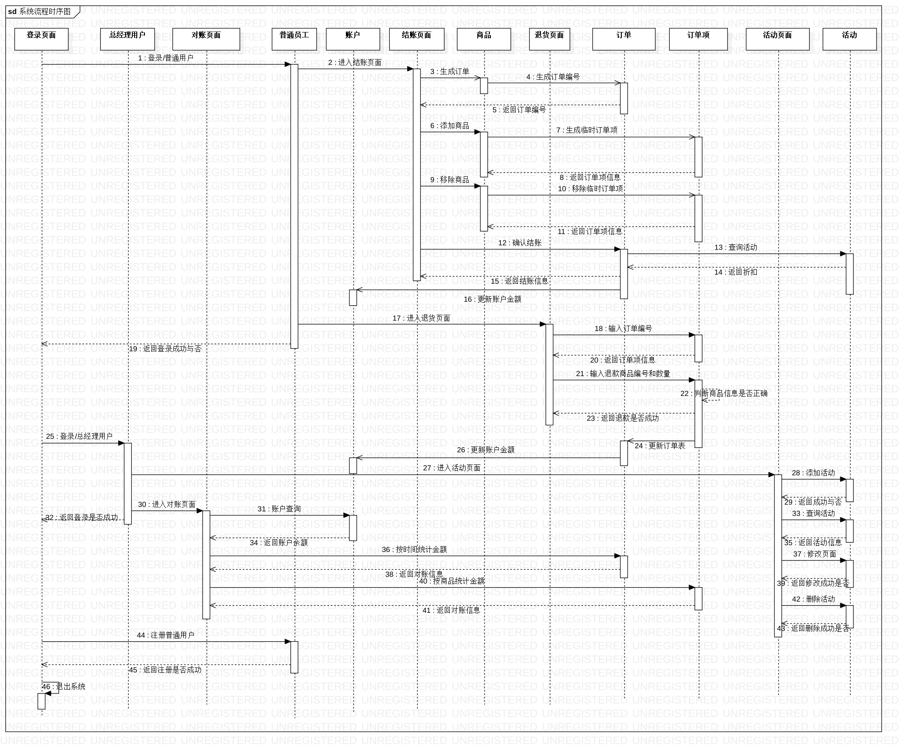
系统流程时序图

Slide 14
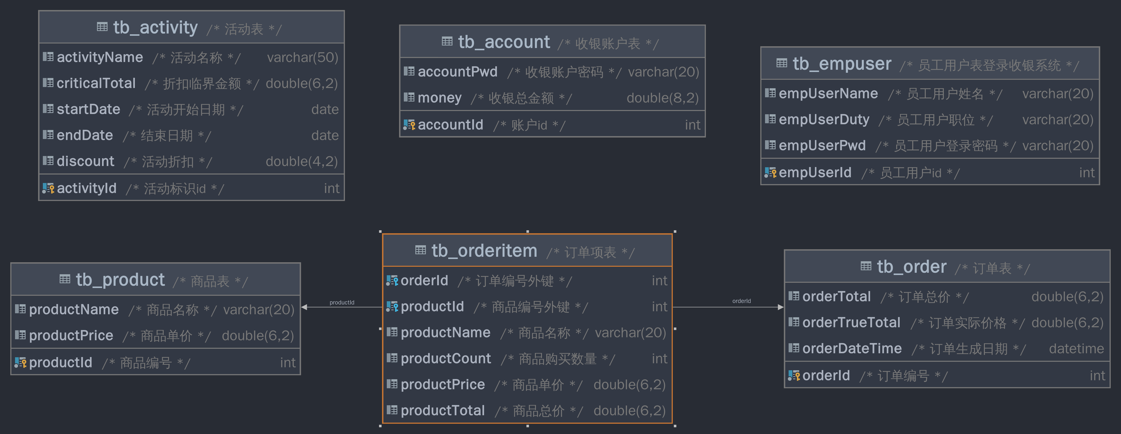
数据库模型

Slide 15
第二天
60%
接口设计
第二天在系统流程时序图和数据库模型的设计上, 进行项目的接口设计, 包括dao层和service层的接口设计
项目中期
dao层接口设计
service层接口设计

Slide 16
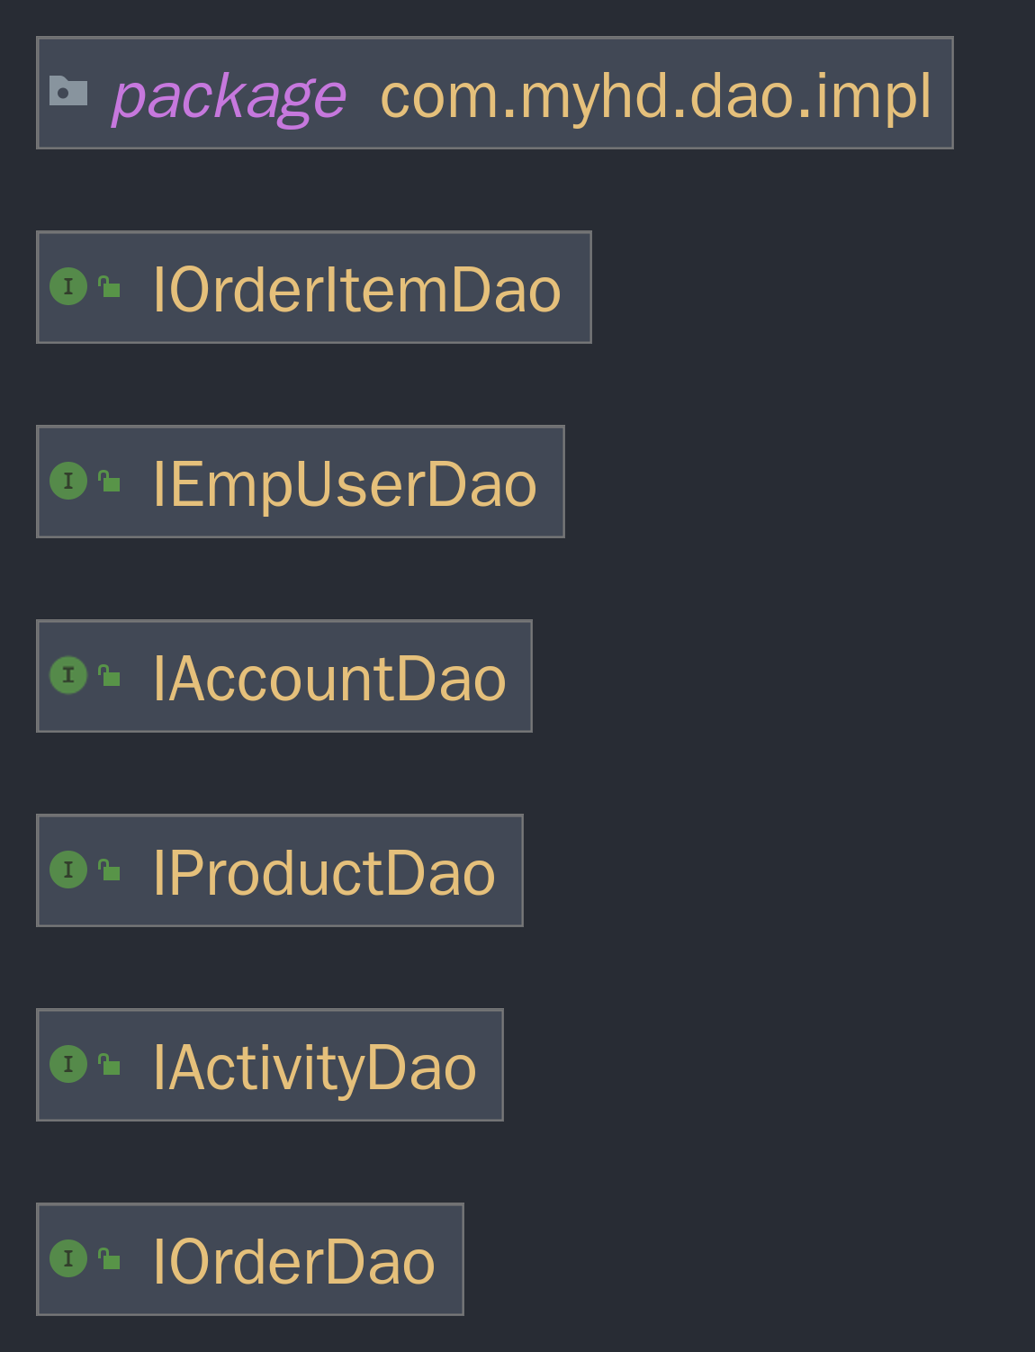
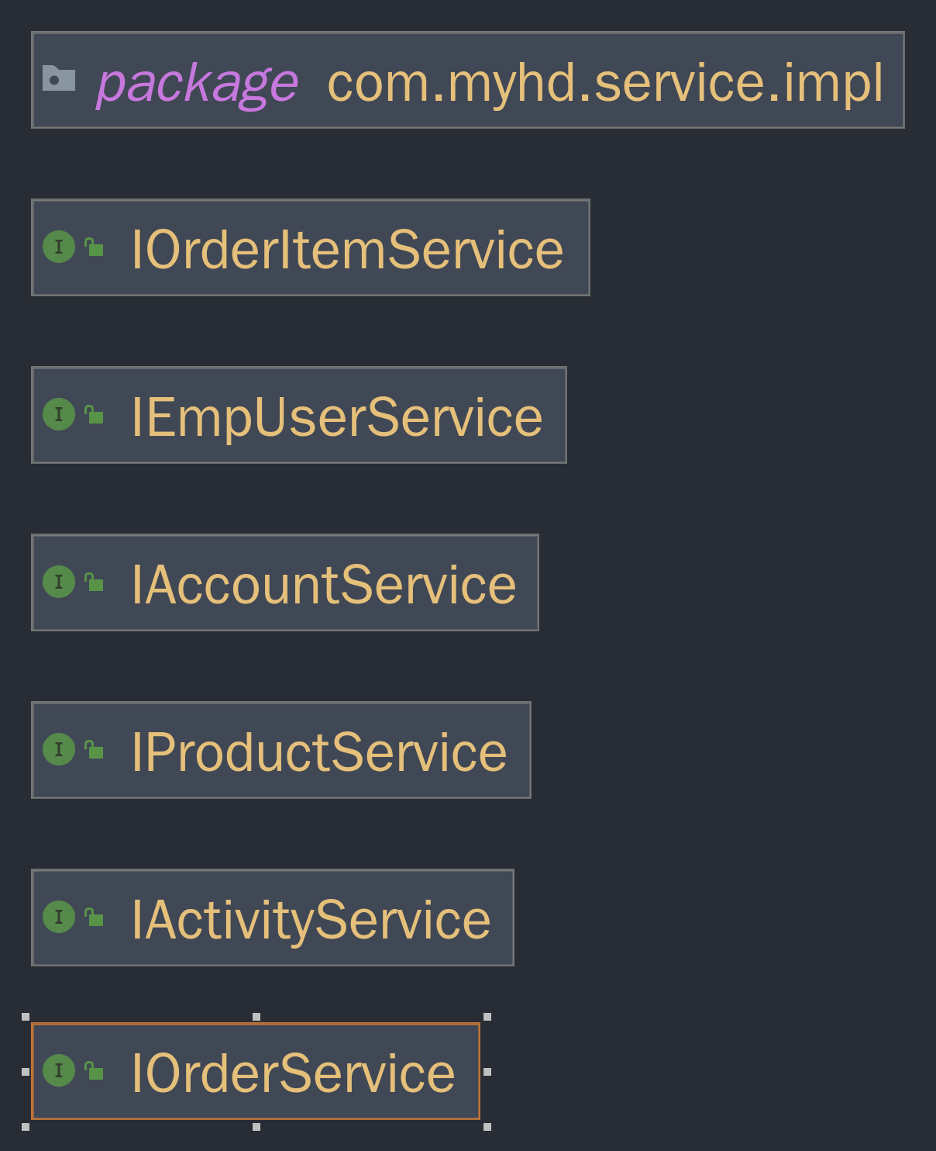
dao层接口设计
service层接口设计
接口设计

Slide 17
第三天和第四天
90%
实现类编写
第三天和第四天根据每一层的接口完成项目的dao层实现类和service层的实现类, 最后进行项目的控制台界面设计和异常处理
项目后期
dao层实现类
service层实现类

Slide 18
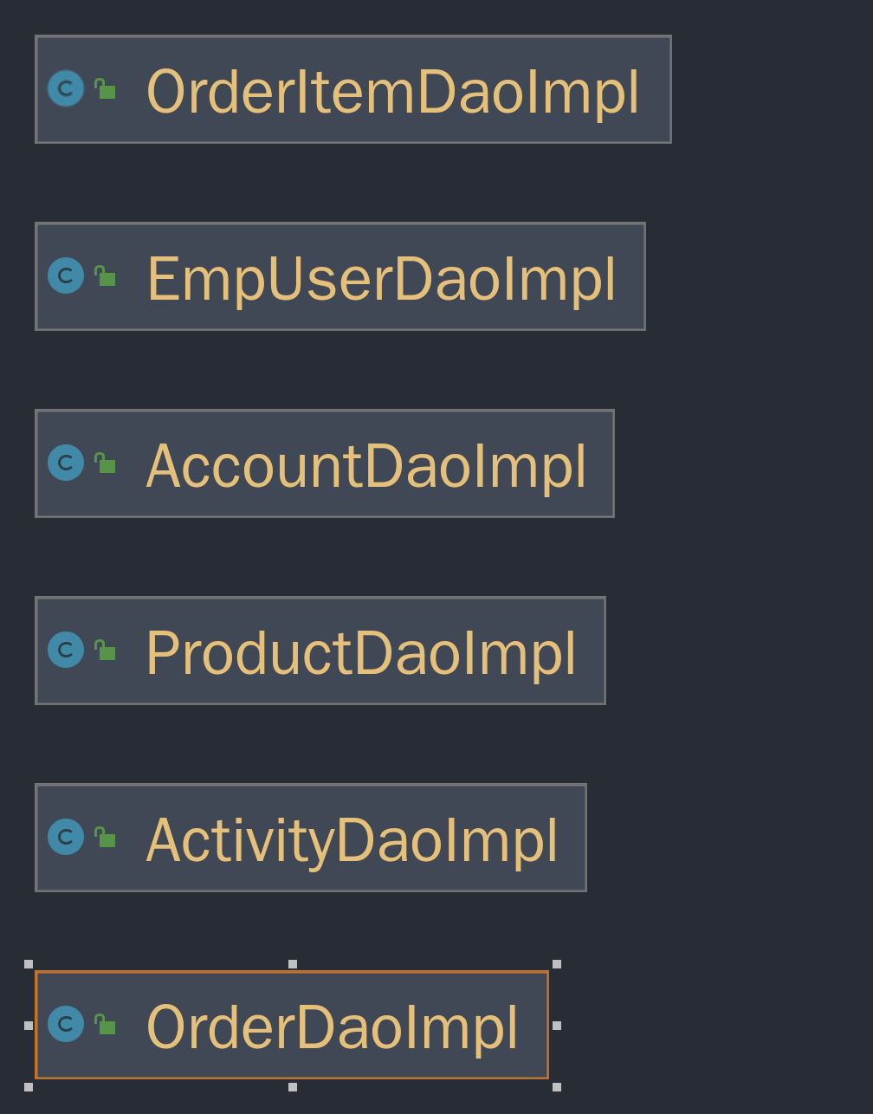
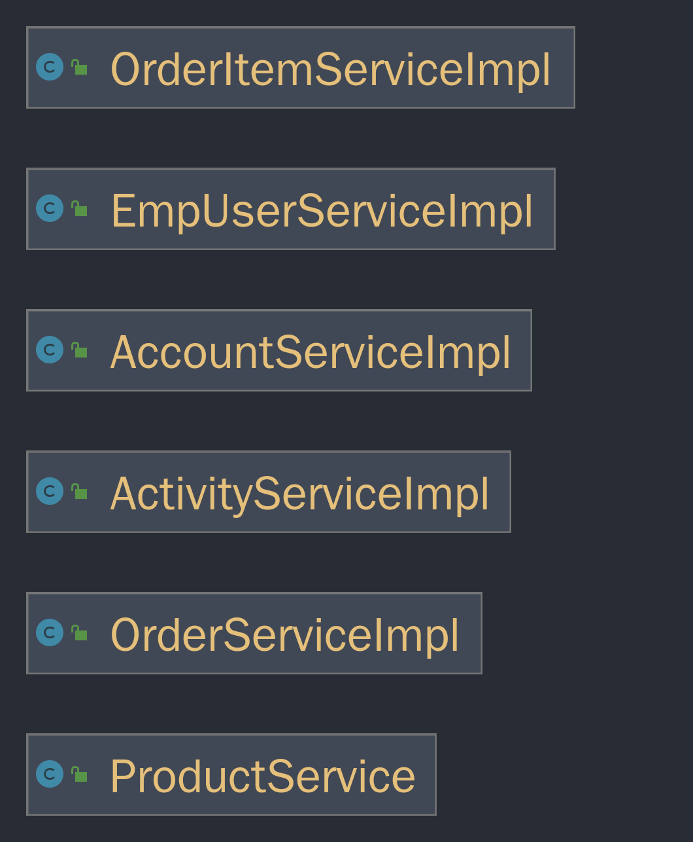
dao层实现类
service层实现类
接口设计

Slide 19
第五天
100%
界面编写
控制台界面编写, 异常处理, 调试bug, 程序日志处理
项目后期
控制台页面美化
调试bug和日志处理

Slide 20
03
工作总结教训
接口设计不完善, 接口使用时, 常常发现接口的功能缺失, 底层sql语句编写还不够熟练
长春吉软国际

Slide 21

工作总结教训
接口设计初期团队意见一致达成, 但是到实现类的编写发现了很多接口的设计缺陷, 如接口方法缺少, 接口方法的参数缺少等
sql语句编写不完善, 常常出现sql异常报错, 经查发现是sql语句的书写错误
工作总结教训
接口设计不完善, 接口使用时, 常常发现接口的功能缺失, 底层sql语句编写还不够熟练
团队之间的交流不够完善, 组员和组员之间缺少一致的想法, 常常导致组员想实现的功能无法实现
代码编写还是缺乏严谨性

Slide 22
04
下步工作计划
分析本次项目的不足之处, 总结教训, 准备下一阶段的阶段项目
长春吉软国际

Slide 23
MYHD
谢谢大家观看
超市收银系统
采用稳扎稳打的技术，实现快速、高效、准确、安全、便捷的收银流程，提高顾客满意度和购物体验
黄锦辉
吉软十期

